Slide 1
CAPÍTULO 3
Perceptron
O primeiro neurônio que aprende, e seus limites
Backpropagation e Redes Neurais — Araken de Medeiros Santos
Notes:
Abertura do Capítulo 3: Perceptron. Apresente o objetivo da aula e o que os estudantes serão capazes de fazer ao final.

Slide 2
Situação inicial: separar com uma reta
Um neurônio de limiar separa duas classes com uma reta
Aprende corrigindo seus erros, um por um
E se as classes não forem separáveis por uma reta?
Notes:
Analogia: um porteiro que ajusta seu critério a cada erro de julgamento.

Slide 3
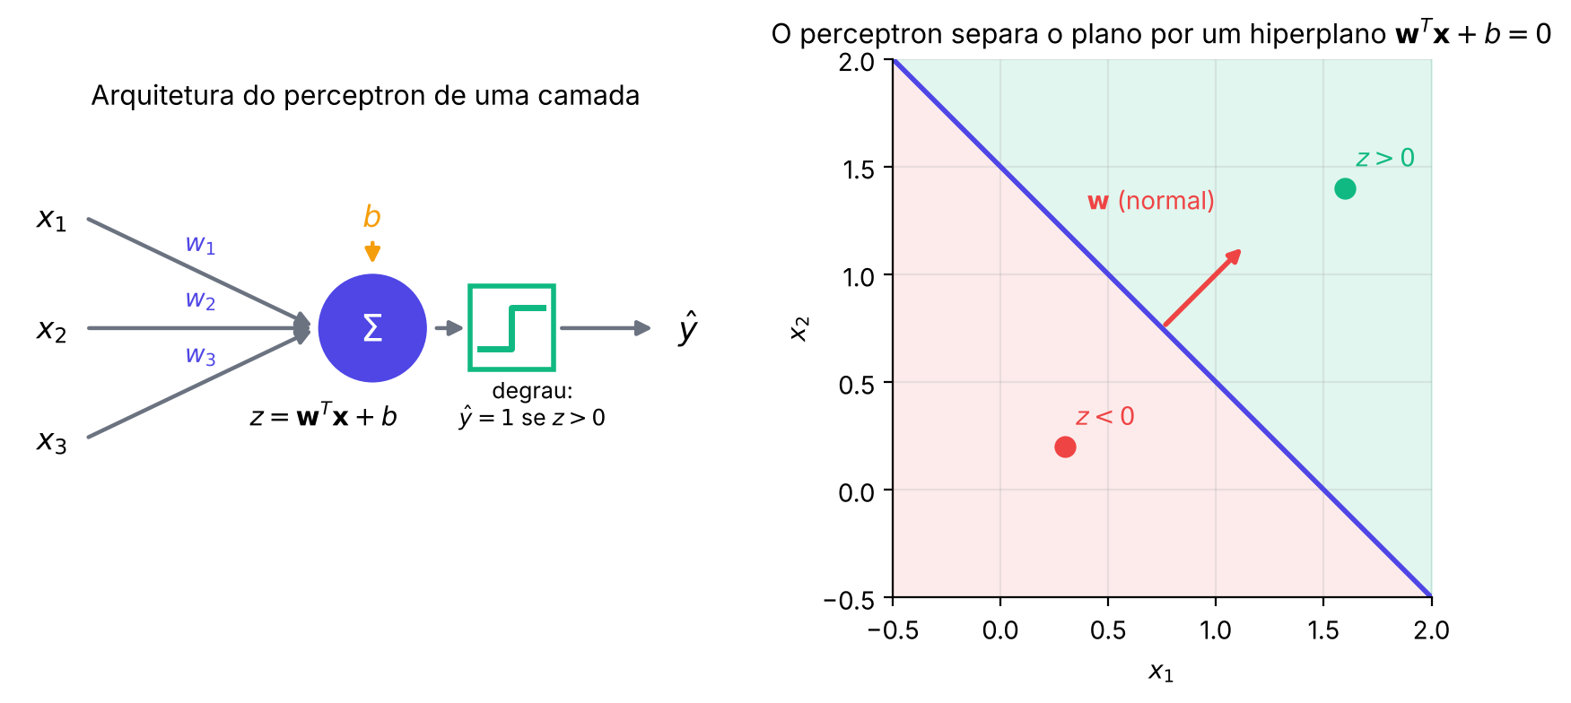
Arquitetura do perceptron
Soma ponderada, limiar (degrau) e saída binária.
Notes:
O viés pode ser visto como um peso para uma entrada constante igual a 1.

Slide 4
A regra de aprendizagem
1. Saída
ŷ = degrau(wᵀx + b)
2. Erro
e = t − ŷ (vale 0, +1 ou −1)
3. Atualização
w ← w + η · e · x
4. Viés
b ← b + η · e
Notes:
Só há mudança quando há erro. Se t = 1 e ŷ = 0, o vetor w é empurrado na direção de x.

Slide 5
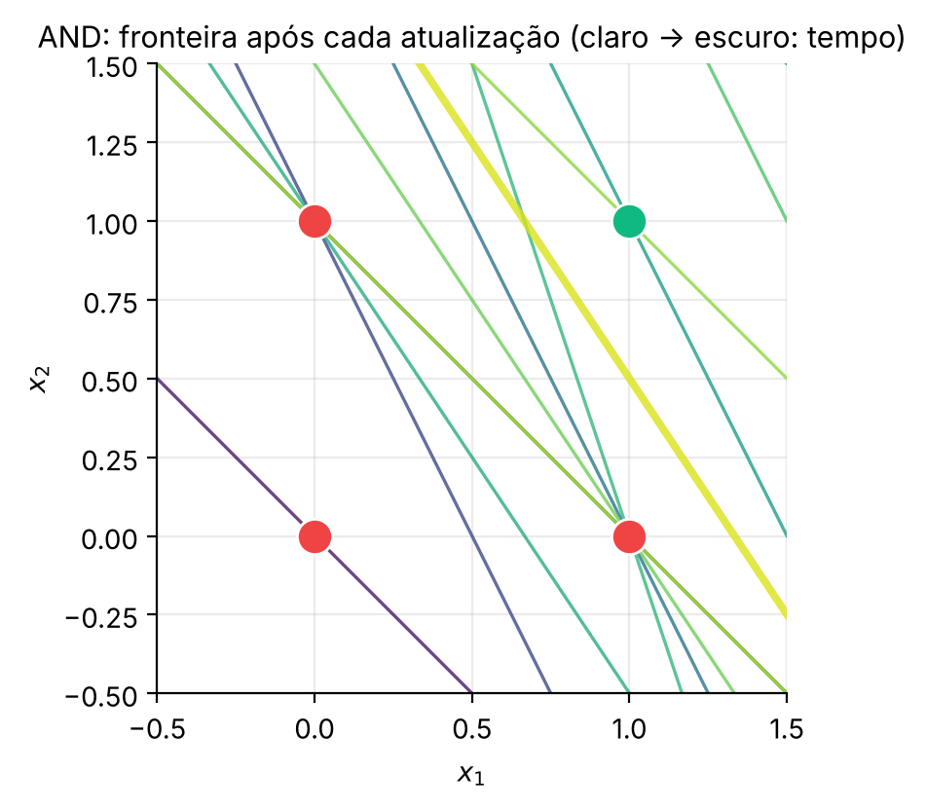
Aprendendo a porta AND
A reta se move a cada correção até separar as classes.
Notes:
Peça que os estudantes prevejam em que época a reta para de mudar.

Slide 6
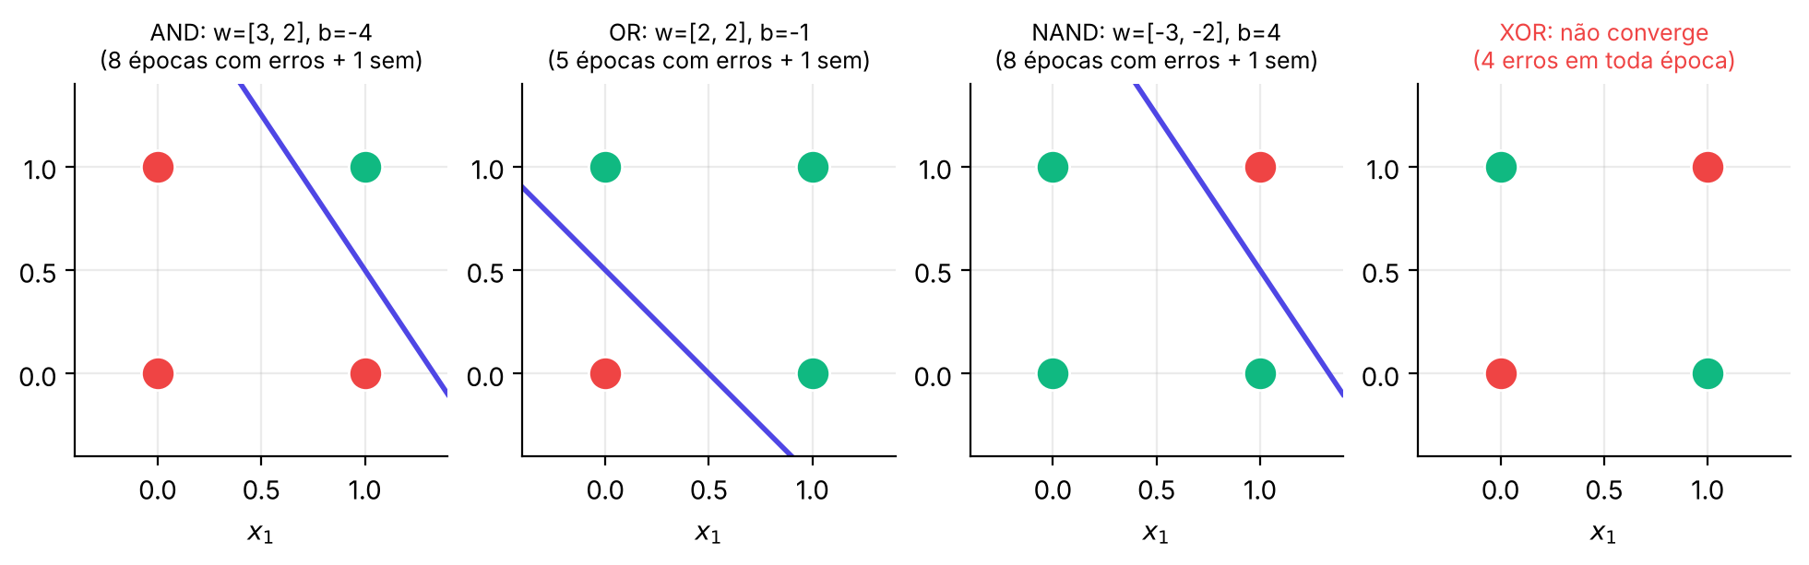
Portas lógicas
AND e OR são linearmente separáveis; o XOR não.
Notes:
Prepare o gancho: o XOR é o contraexemplo clássico (Minsky e Papert, 1969).

Slide 7
Teorema de convergência
Se os dados são linearmente separáveis, o perceptron converge em número finito de correções
O número de erros é limitado por (R/γ)²
R: raio dos dados; γ: margem
Se não há separação, o algoritmo não para sozinho
Notes:
A demonstração está no capítulo com todos os passos. Aqui, o importante é a interpretação: margem grande, poucas correções.

Slide 8
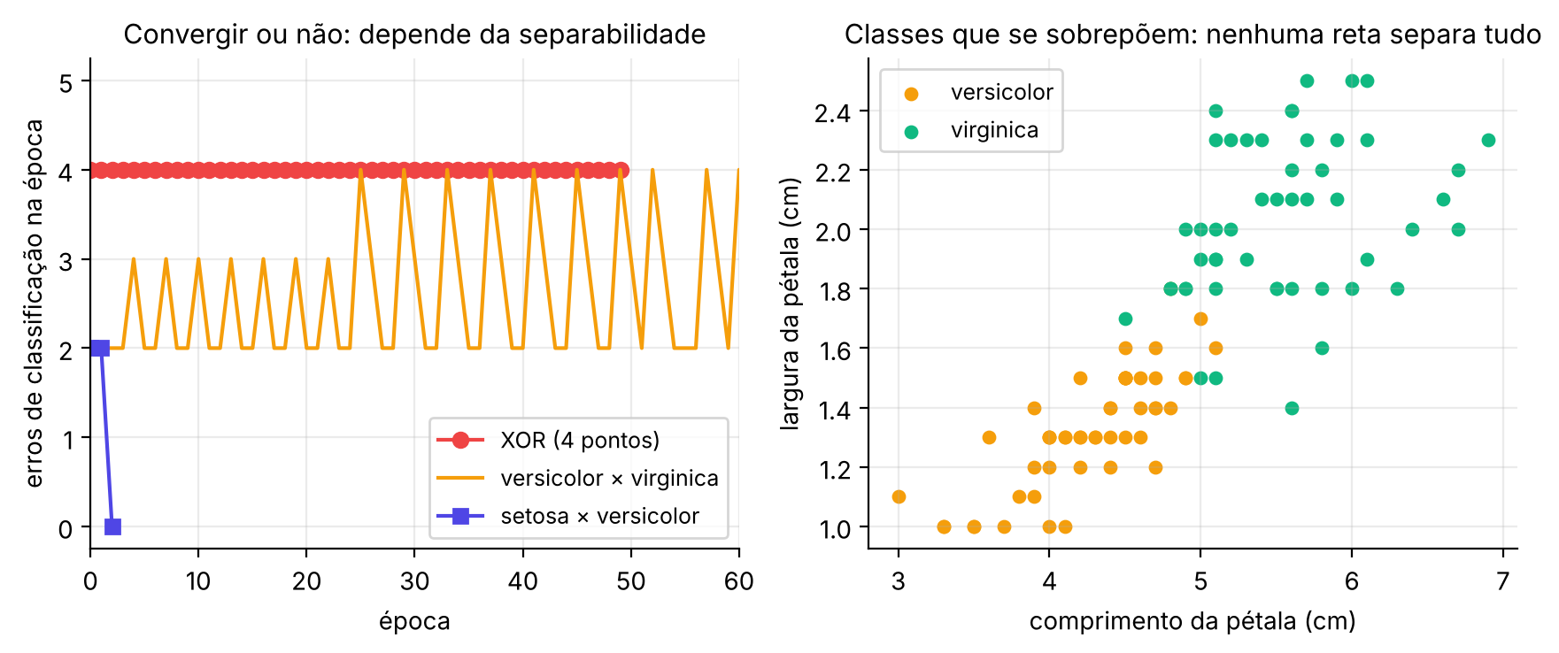
Quando não há separação
Sem reta que separe, o perceptron oscila.
Notes:
Mostre a solução prática: limitar o número de épocas e olhar a acurácia.

Slide 9
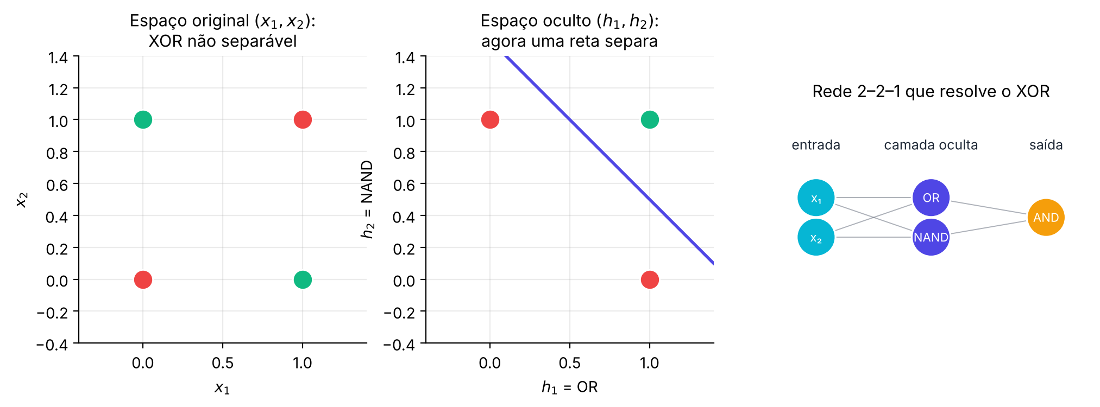
XOR resolvido com duas camadas
Uma camada oculta transforma o espaço e torna o problema separável.
Notes:
Ideia central: a camada oculta aprende uma nova representação. Falta saber treiná-la: é o assunto do Capítulo 4.

Slide 10
Erros frequentes
Esquecer o viés
Usar taxa nula ou negativa
Dizer que o perceptron sempre converge
Confundir a regra do perceptron com a regra delta (Widrow–Hoff)
Notes:
A regra delta usa a saída linear antes do limiar e minimiza o erro quadrático; o perceptron usa a saída binária.

Slide 11
Atividade
MÃO NA MASSA
Treine um perceptron para a porta OR com w = (0, 0), b = 0, η = 1. Escreva os pesos após cada época até a convergência. Depois tente o XOR e explique o que aconteceu.
Notes:
Tempo: 10 minutos. Mostre o script cap03.py como conferência.

Slide 12
Síntese
Perceptron: limiar + correção por erro
Converge se há separação linear
XOR exige camada oculta
Treinar camadas ocultas: backpropagation
Notes:
Transição: como corrigir os pesos de uma camada que não vemos?

